Slide 1
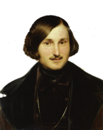
«Ищу человеческое в человеке…»
Галерея образов помещиков в поэме Н.В. Гоголя «Мёртвые души»
Чем более я обдумывал моё сочинение, тем более видел, что... следует взять те характеры, на которых заметней и глубже отпечатывались истинно русские, коренные свойства наши.
Н.В. Гоголь

Slide 2
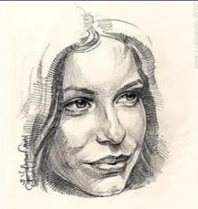
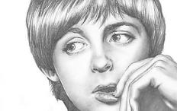
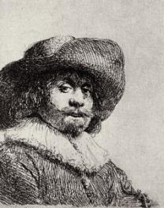
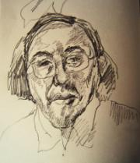
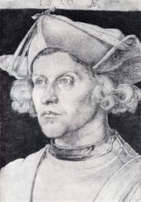
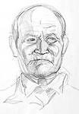
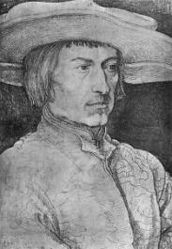
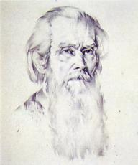
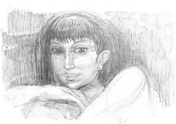
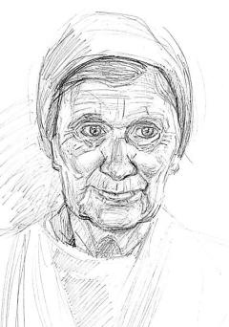
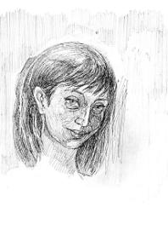
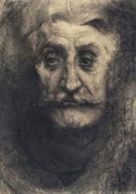
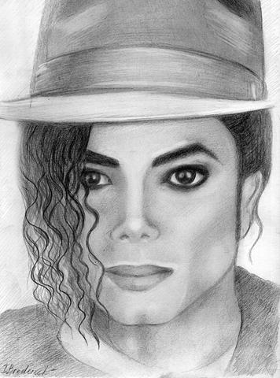
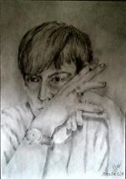

Slide 3
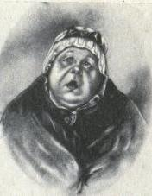
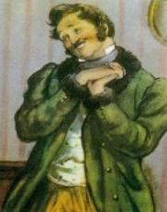
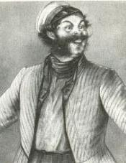
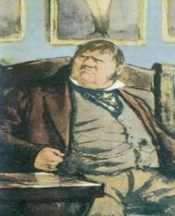
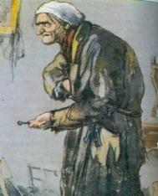
Коробочка
Манилов
Ноздрёв
Маршрут героя
Плюшкин
Собакевич

Slide 4
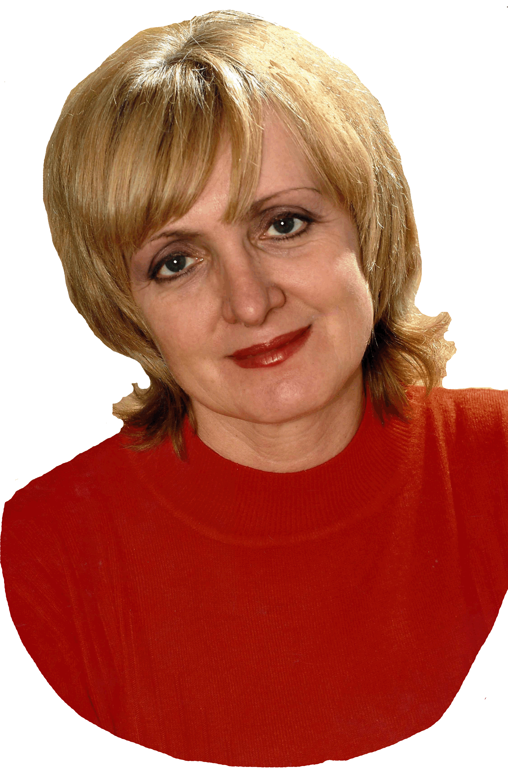
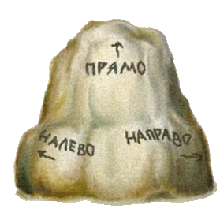

Slide 5
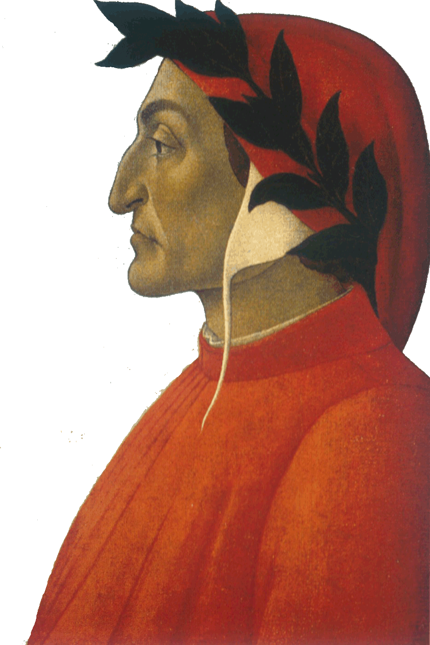

Slide 6
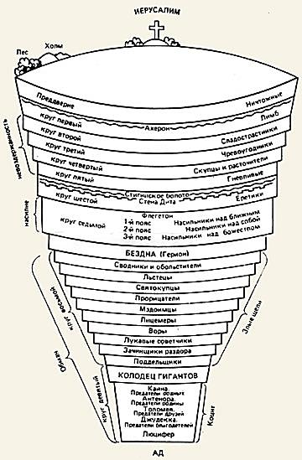
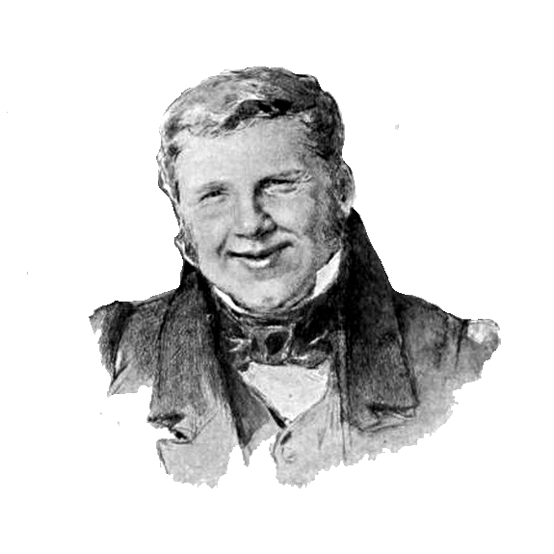
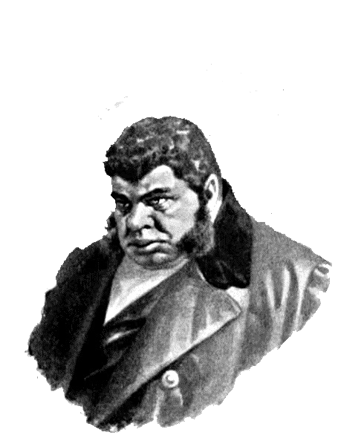
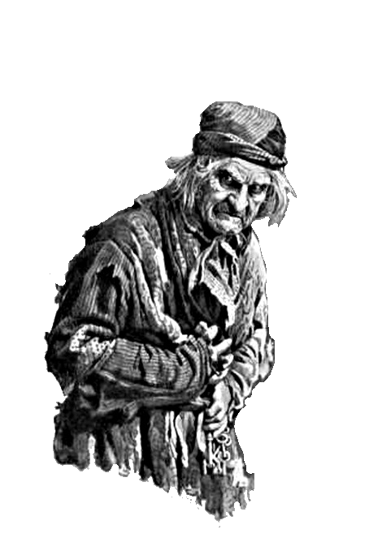
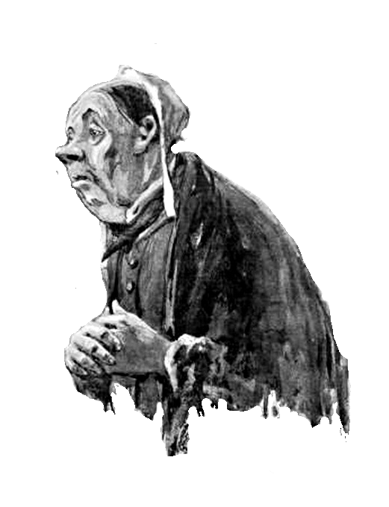
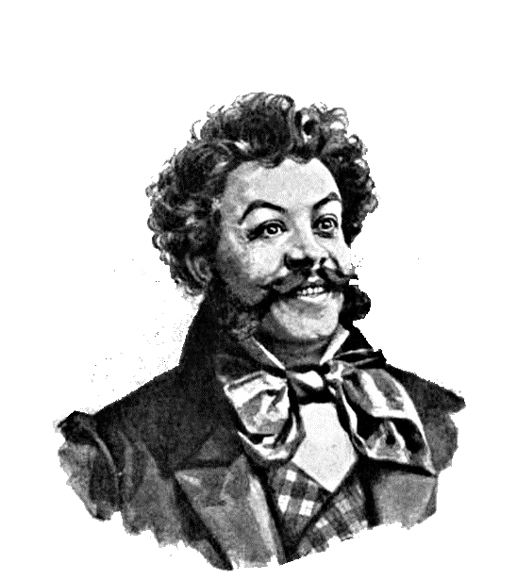
Преддверие – ничтожные души
1 круг (Лимб) – некрещеные
младенцы, добродетельные
язычники)
Грех невоздержанности:
2 круг – сладострастники;
3 круг – чревоугодники
4 круг – скупцы и расточители;
5 круг – гневливые.
6 круг – еретики.
7 круг - грех – насилие.
Грех – обман:
8 круг – сводники, льстецы, прорицатели, мздоимцы, лицемеры, воры, зачинщики раздора и пр.
9 круг – предатели.

Slide 7
Задачи урока:
вглядеться в портретные характеристики помещиков, созданные автором;
обратить внимание на художественные детали – «подсказки» Гоголя;
найти не только уродливые черты в этих характеристиках, но и положительные задатки личности персонажа.

Slide 8
Галерея портретов
помещиков
в поэме Гоголя

Slide 9
Галере́я (фр. galerie, от итал. galleria) — вытянутое в длину крытое помещение или переход между частями здания или соседними зданиями.
Слово “галерея” в переносном значении имеет значение “длинный ряд, вереница типов”.
Как вы понимаете выражение “галерея образов помещиков”? Почему они объединены в одну галерею литературных типов?

Slide 10
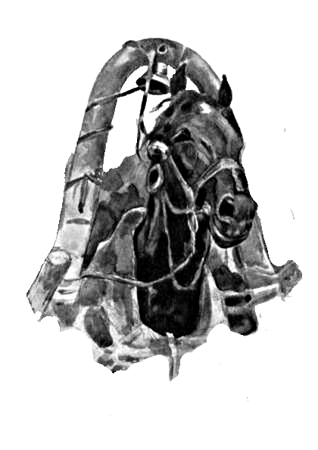
№1. Манилов
№2. Коробочка
№3. Ноздрёв
№4. Собакевич
№5. Плюшкин

Slide 11
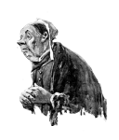
Шкала «деградации»
Герои все более делаются мертвыми ду­шами, чтобы потом почти совсем окаменеть в Плюшкине.
А. Воронский
...Не ревизские — мертвые души, а все эти Ноздревы, Маниловы и все прочие — вот мертвые души, и мы их встречаем на каждом шагу. А.И. Герцен
А. Белый утверждал: каждый последующий помещик,
с которым судьба сталкивала Чичикова, «более мертв, чем предыдущий».

Slide 12
Персонажи поэмы
Один за другим следуют у меня герои, один пошлее другого
Н. В. Гоголь
Последовательность в изображении деградации помещиков в поэме.
Манилов.
Коробочка.
Ноздрев.
Собакевич.
Плюшкин.
Деградация! Постепенное ухудшение, приводящее к вырождению.
Порядок следования помещиков неслучаен. Автор выводит некую закономерность, которая приводит к экономическому и моральному упадку помещичий класс.

Slide 13
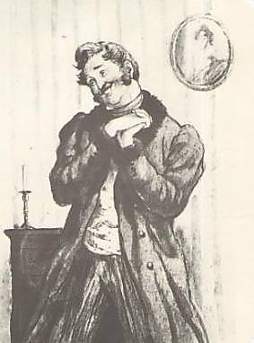
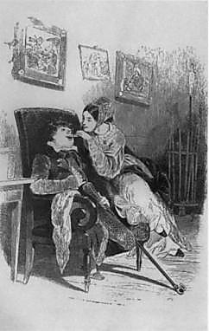
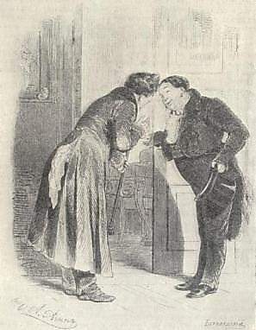
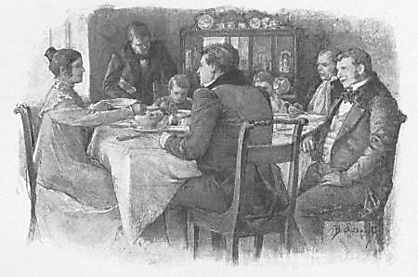
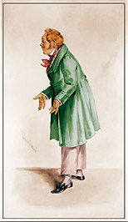
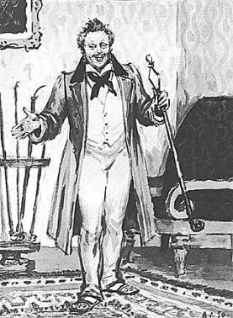
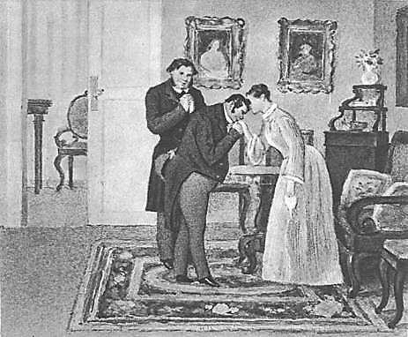
Манилов
Помещик Манилов –
бесплодный мечтатель и фантазёр

Slide 14
Вопросы для проницательных читателей
Что более всего раздражает читателя в этом, по сути, незлом, даже добросердечном человеке?
Да, Манилов – мечтатель. Но разве это недостаток - мечтать о лучшей жизни?
А может быть нам всем сто'ит поучиться у Манилова умению любить жену Лизаньку, детей?
Манилов не смыслит в сельском хозяйстве, так он и не занимается тем, что ему совсем неинтересно. В чём его вина, что он не хозяйственник?

Slide 15
Шкала «деградации»

Slide 16
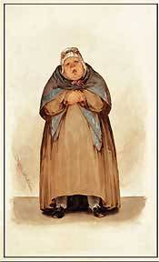
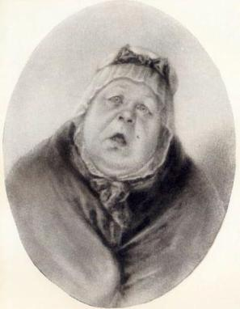
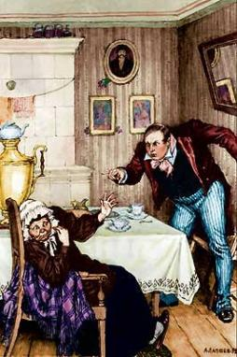
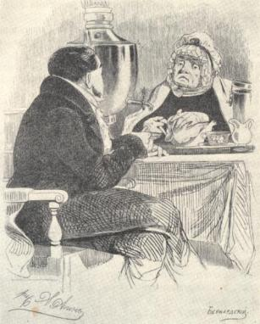
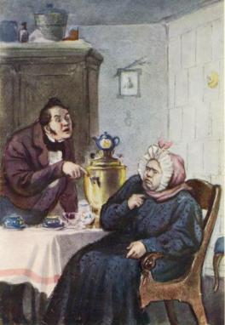
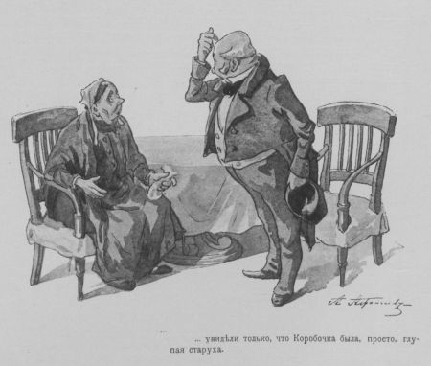
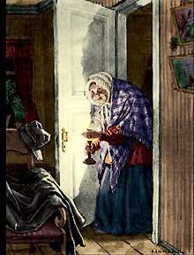
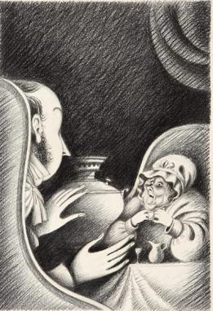
Коробочка
«Дубинноголовая» помещица Коробочка

Slide 17
Вопросы для проницательных читателей
Почему, по-вашему, в галерее «мужских» портретов, Настасья Петровна – единственная женщина?
Найдите описание глаз помещицы Коробочки.
«Дубинноголовая» - подберите синонимы...
Попробуйте всё же назвать хоть какие-то достоинства милой старушки!
Ну и что плохого в том, что она не поняла аферы Чичикова? Разве это косвенным образом не говорит о её порядочности в коммерческих вопросах?

Slide 18
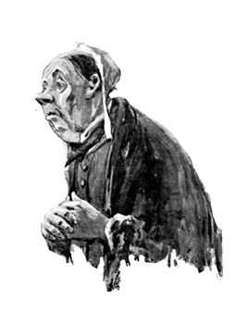
Шкала «деградации»

Slide 19
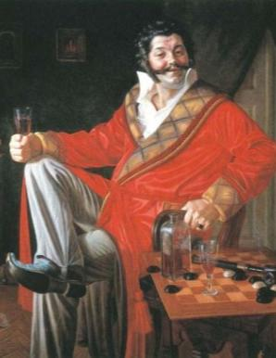
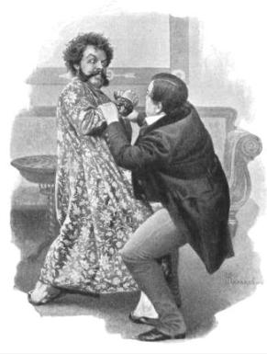
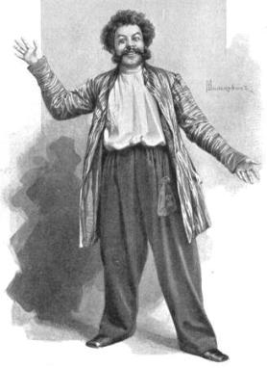
Ноздрёв
Ноздрёв был в некотором отношении исторический человек
Notes:
http://ib1.keep4u.ru/b/081007/95/955f9b82b1da9fd398.jpg Шилов. Артист Райков в роли Ноздрёва
http://img-fotki.yandex.ru/get/5502/128269158.29/0_50332_d1a62d15_L
http://img-fotki.yandex.ru/get/5603/128269158.29/0_5032e_9dd690f1_L

Slide 20
Вопросы для проницательных читателей
Ноздрев — обаятельный и бесхитростный, «естественный» человек. Опровергните хоть одно из этих утверждений.
Как вы думаете, «страстишка» Ноздрёва «нагадить ближнему» просто так, забавы ради, без какого-либо расчёта, а из чисто «эстетического» удовольствия – это что-то вроде невинного розыгрыша, шутки этакого богатыря, не знающего, куда девать буйную энергию?
Закончите фразу: На одной чаше весов – обаяние Ноздрёва, а на другой - …
Каков вывод Гоголя? Человек-дрянь. Не слишком ли жестоко?!

Slide 21
Шкала «деградации»

Slide 22
Собакевич
«Он был похож на средней величины медведя…Кулак! Да ещё и бестия в придачу»

Slide 23
Вопросы для проницательных читателей
Докажите, что Собакевич – хороший хозяин.
Так, может быть, в контексте нашего времени, времени рыночных отношений, Собакевич – положительный герой?
Что, по-вашему, могло бы способствовать перерождению Собакевича в идеального хозяйственника, или это невозможно?

Slide 24
Шкала «деградации»

Slide 25
Плюшкин
«Прореха на человечестве»

Slide 26
Вопросы для проницательных читателей
Почему Гоголь только этому герою дал биографию, рассказал о его прошлом, о том, как проходил процесс его деградации?
Известно, что пороки человека отражаются на его лице. Вглядимся в лицо Плюшкина: что Гоголь говорит о глазах Плюшкина?
Есть мнение, что Плюшкин - это психически больной человек (силлогомания – патологическая тяга к собирательству): причиной может быть физическая или душевная травма и прочие изменения в психике. Во времена Гоголя таких людей «не жалели». А мы в XXI веке понимаем это?

Slide 27
Шкала «деградации»

Slide 28
низкий культурный уровень
отсутствие интеллектуаль-ных запросов
стремление к обогащению
отсутствие понятия о патриотизме
нравственная нечистоплотность
жестокость в обращении с крепостными
Праздный мечтатель
Мелочный накопитель
Прожигатель жизни
Кулак-эксплуататор
Отвратительный скряга

Slide 29
Какое из качеств человеческого характера мне кажется наиболее низменным, и я никогда не позволю ему поселиться в моей душе?

Slide 30
Подготовить связный ответ: «Дома и их обитатели» (Интерьеры помещичьих домов и описание усадеб в 2-6 главах).
Перечитать 7-10 главы, подумать над вопросом: «Чем отличается галерея портретов чиновников от галереи портретов помещиков?»

Slide 31
Благодарю за внимание!

